Slide 1
infra-embranchement1 Agnatha

Slide 2
Description
Agnatha du grec a, sans et γνάθος / gnathos mâchoire)
dépourvus de mâchoires

Slide 3
Classification
2 classes:
Selon World Register of Marine Species (4 février 2021):
  classe Cephalaspidomorphi
    ordre des Petromyzontiformes
      famille des Petromyzontidae (Lamproie)
  classe Myxini
    ordre des Myxiniformes
      famille des Myxinidae (Myxine)

Slide 4
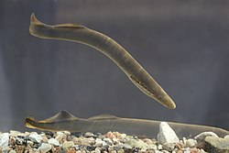
Lamproie de rivière (Lampetra fluviatilis)

